Slide 1
投资学
L9 行为金融理论
上海财经大学 骆玉鼎
lyd@mail.shufe.edu.cn
2024.4

Slide 2
早期经验数据分析的分歧
Maurice Kendall(1953)，找不到股价的预测模式，股价运动似乎是随机的。
Maurice Kendall, “The Analysis of Economic Time Series, Part I: Prices,” Journal of the Royal Statistical Society 96 (1953).
毫无逻辑
反复无常的心理
Animal spirit
市场是非理性的
预测未来股价今天就会实现
新信息是随机的
市场是理性的、良好运行的

Slide 3
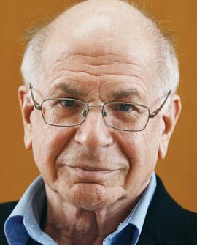

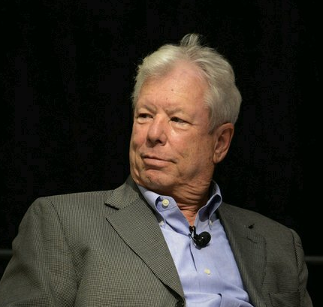
EMH回顾
价格反映了所有可获得的信息。历史信息（weak)、公开信息(semi-strong)、包括内幕信息在内的全部信息（strong)。
对异象（anomalies）的解释：新的风险溢价、税收、交易费用……
Daniel Kahneman(2002) Robert Shiller(2013) Richard Thaler(2017)

Slide 4
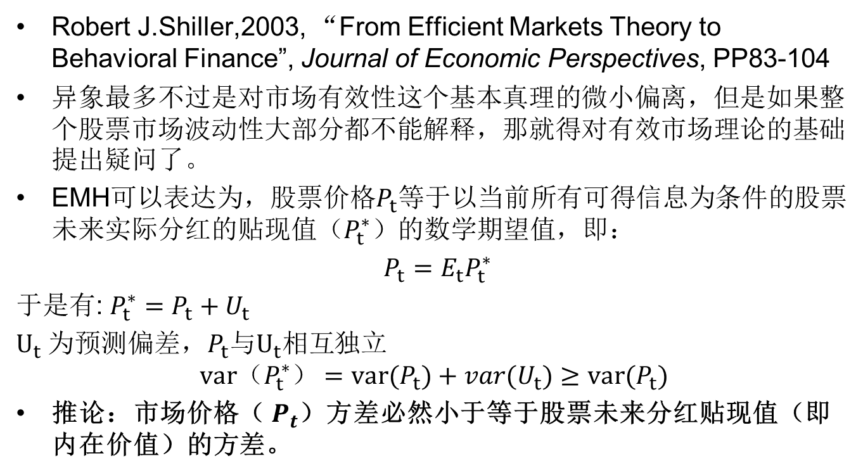
EMH难以解释的情况
Robert J.Shiller,2003, “From Efficient Markets Theory to Behavioral Finance”, Journal of Economic Perspectives, PP83-104
异象最多不过是对市场有效性这个基本真理的微小偏离，但是如果整个股票市场波动性大部分都不能解释，那就得对有效市场理论的基础提出疑问了。
EMH可以表达为，股票价格$P_{t}$等于以当前所有可得信息为条件的股票未来实际分红的贴现值（$P_{t}^{∗}）$的数学期望值，即：
$P_{t}=E_{t}P_{t}^{∗}$
于是有: $P_{t}^{∗}=P_{t}+U_{t}$
$U_{t}$为预测偏差$，P_{t}与U_{t}相互$独立
$${var（P}_{t}^{∗}）={var(P}_{t})+{var(U}_{t})≥{var(P}_{t})$$
推论：市场价格（ $P_{t}$）方差必然小于等于股票未来分红贴现值（即内在价值）的方差。

Slide 5
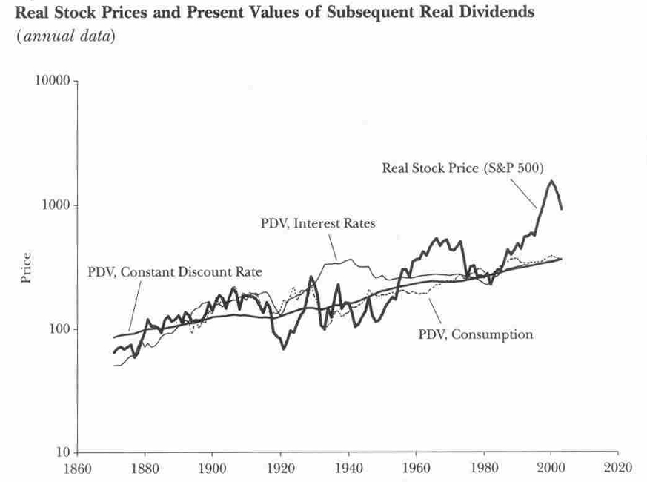
市场超额波动性之谜

Slide 6



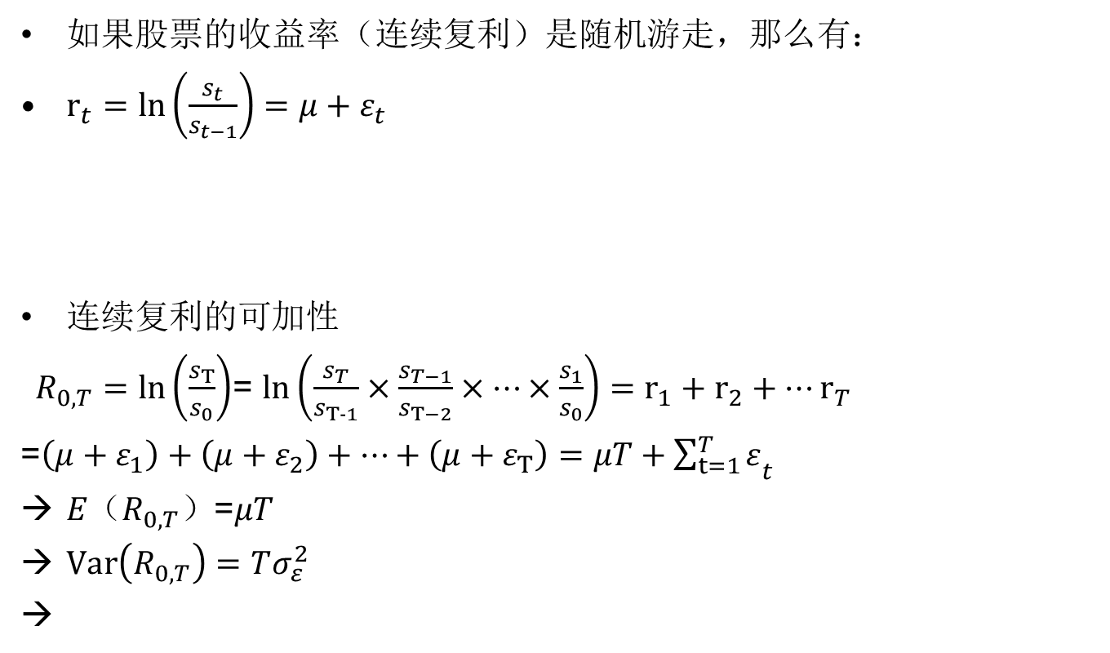





Andrew Lo，Craig MacKinlay（1988）
如果股票的收益率（连续复利）是随机游走，那么有：
$r_{t}=\ln\left(\frac{s_{t}}{s_{t−1}}\right)=μ+ε_{t}$
连续$复利的可加性$
$R_{0,T}=\ln\left(\frac{s_{T}}{s_{0}}\right)$= $\ln\left(\frac{s_{T}}{s_{T-1}}×\frac{s_{T−1}}{s_{T−2}}×…×\frac{s_{1}}{s_{0}}\right)=r_{1}+r_{2}+…r_{T}$
=$\left(μ+ε_{1}\right)+\left(μ+ε_{2}\right)+…+\left(μ+ε_{T}\right)=μT+{\sum_{t=1}^{T}{ε}}_{t}$
${E（R}_{0,T}）$=$μT$
$Var\left(R_{0,T}\right)=Tσ_{ε}^{2}$
$$S_{0}$$
$$S_{1}$$
$$S_{2}$$
$$S_{3}$$
………..
$$S_{T}$$
$$r_{1}$$
$$r_{2}$$
$$r_{3}$$
0
1
2
3
………..
T

Slide 7
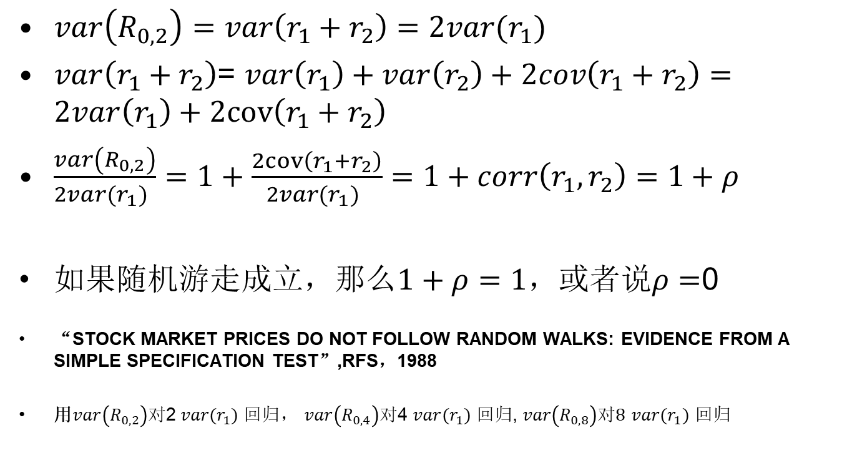
$var\left(R_{0,2}\right)=var\left(r_{1}+r_{2}\right)=2var(r_{1})$
$var\left(r_{1}+r_{2}\right)$= $var\left(r_{1}\right)+var\left(r_{2}\right)+2cov\left(r_{1}+r_{2}\right)=2var\left(r_{1}\right)+2cov\left(r_{1}+r_{2}\right)$
$\frac{var\left(R_{0,2}\right)}{2var(r_{1}) }=1+\frac{2cov\left(r_{1}+r_{2}\right)}{2var(r_{1}) }=1+corr\left(r_{1},r_{2}\right)=1+ρ$
如果随机游走成立，那么$1+ρ=1，$或者说$ρ=$0
“STOCK MARKET PRICES DO NOT FOLLOW RANDOM WALKS: EVIDENCE FROM A SIMPLE SPECIFICATION TEST”,RFS，1988
用$var\left(R_{0,2}\right)对$2 $var(r_{1}) 回归$， $var\left(R_{0,4}\right)对$4 $var(r_{1}) 回归$, $var\left(R_{0,8}\right)对8$ $var(r_{1})$回归

Slide 8
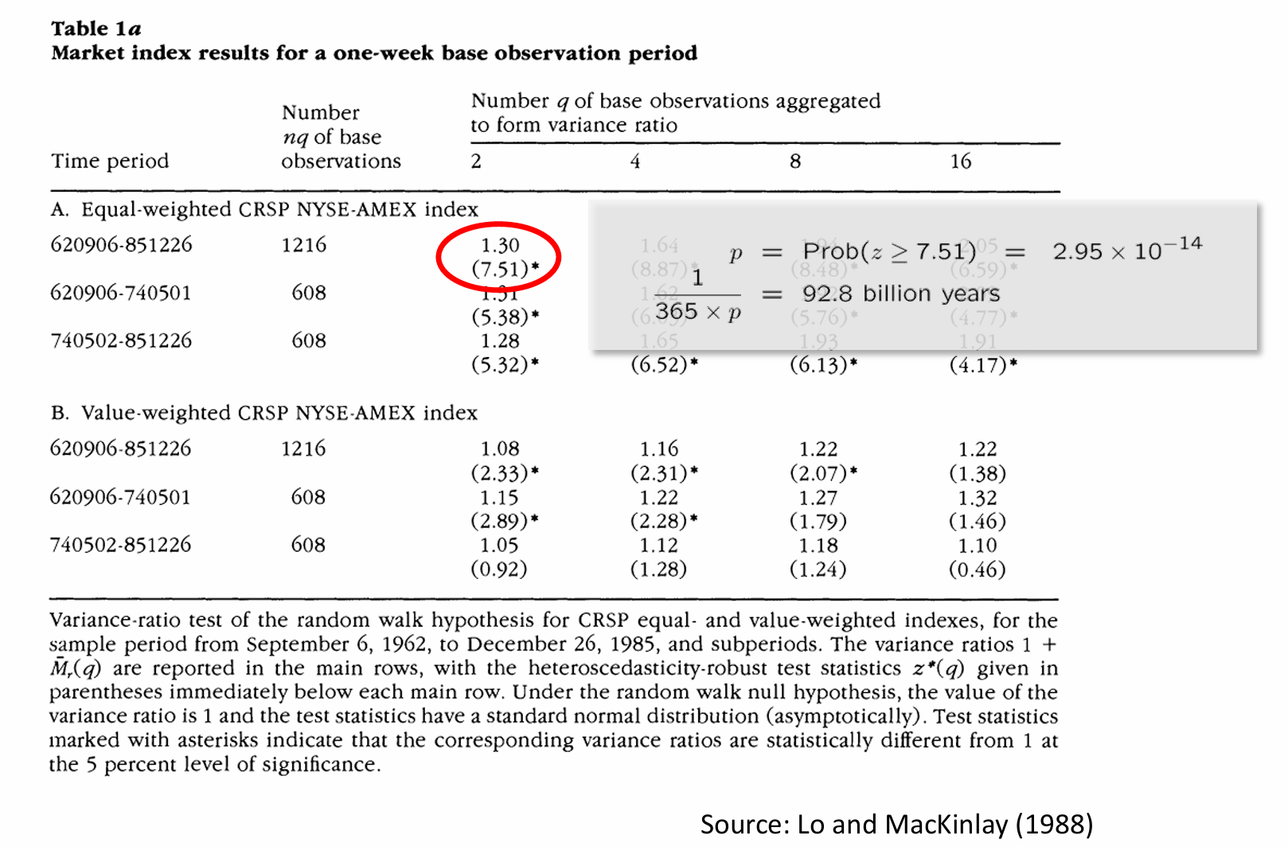
回归结果-指数

Slide 9
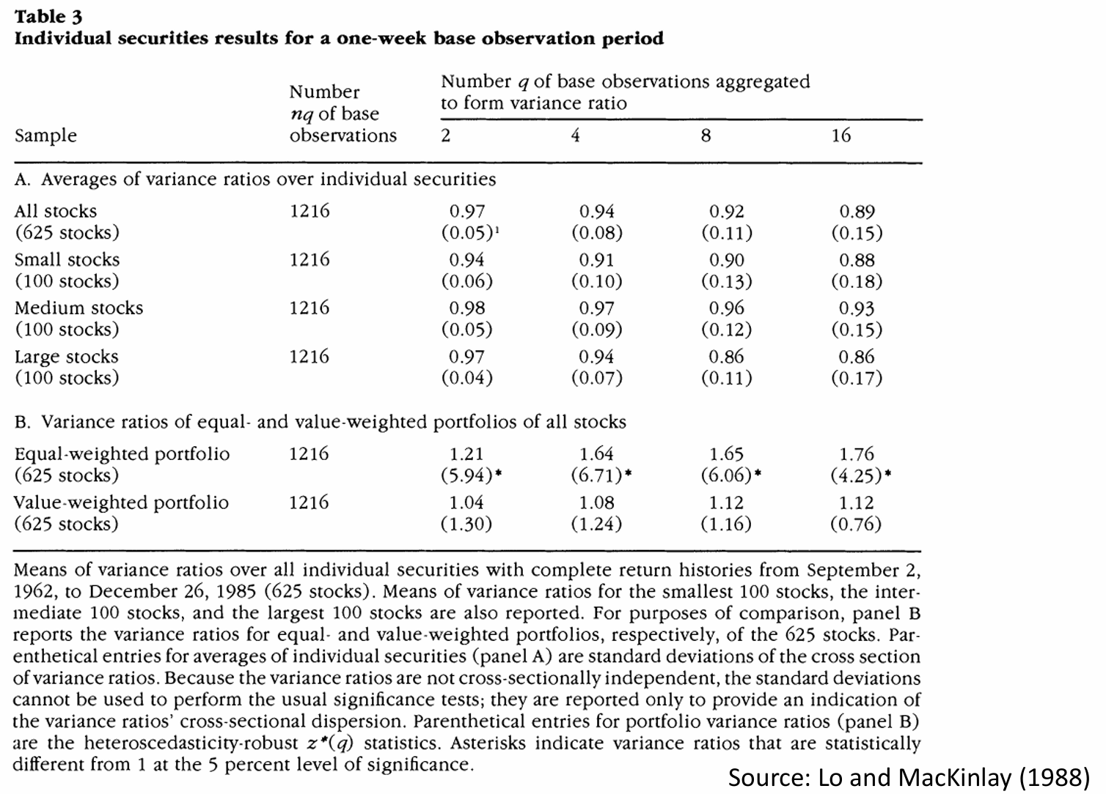
回归结果-个股vs组合

Slide 10
来自塞勒的更多指控
Richard Thaler,1999, “The end of behavioral Finance ”, Financial Analysts Journal, Vol. 55, No. 6, pp.12-17
成交量之谜（Volume）。如果人们都知道交易者是理性的（你知道我理性，我知道你理性，我知道你知道我理性）,那么，除非解决流动性需求，否则不会发生交易。比如说，如果你想卖几股IBM的股票给我，我心里就会犯嘀咕，“你到底掌握了什么我不知道的信息？”
波动性之谜（shiller，1981年就已经发现过度波动性 ）
分红之谜。红利所得税（30%）高于资本利得税（持有1年以上的长期资本利得税率分三档0%,15%,20%)，为何大公司还热衷于现金分红？为何宣布分红或红利增长时股价会涨？
股权溢价之谜（Equity Premium Puzzle）。美国股票收益率比短期国库券（T-Bill）收益率高7%.
股价可预测性（Predictable)。至少部分可预测。
套利的条件

Slide 11
行为金融学
传统金融理论
行为金融学
  正确价格等于内在价值
  资源有效配置
  与EMH一致
  投资者行为是理性的么?
  （1）投资者缺乏正确处理信息的能力→未来收益的概率分布错误
  （2）即便收益概率分布计算正确，投资者也可能作出内在不一致的或次优决策→存在行为偏误
  套利行为受限，错误定价不能被纠正

Slide 12
理性人与正常人
理性人（rational agent） 正统经济学，能充分利用所有信息，做出利益最大化选择
正常人（normal person)，可能处理信息错误，并且存在不理性行为

Slide 13
Prospect theory
Daniel Kahneman and Amos Tversky，1979, “Prospect Theory: An Analysis of Decision under Risk”,Econometrica
挑战期望效用理论
用value function 取代 utility function
用weighting function 取代 probability

Slide 14
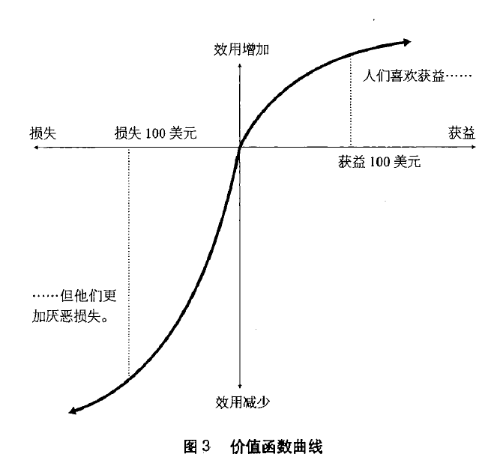
展望理论贡献之一：价值函数
更倾向于卖掉盈利的股票实现盈利，而不愿卖掉亏损的股票实现亏损
Reference point
引自《错误的行为》，P36

Slide 15
展望理论贡献之二：权重
Decision weight
肯定发生
maybe
肯定不发生
0
1
probability

Slide 16
信息处理错误
有限关注（limited Attention）。投资者的事件和注意力时有限的——》可能对凸显（Salient)事件反应过度（overreaction)而对非凸显事件反应不足（underraction) 。
大瓜、头条、爆品、出圈、排行榜
过度自信导致高估（overconfidence)、过度交易
保守（conservatism）
确认偏差（confirmation bias) 有色滤镜
外推法与模式识别（ Extrapolation and Pattern Recognition ）
代表型偏差、生存偏差

Slide 17
Wishful thinking bias
People exaggerate probability that their team will win
People exaggerate probability that the candidate they favor will win

Slide 18
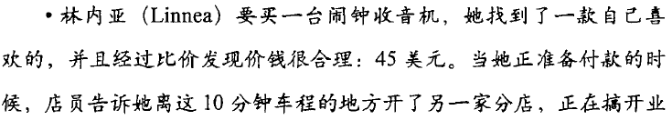
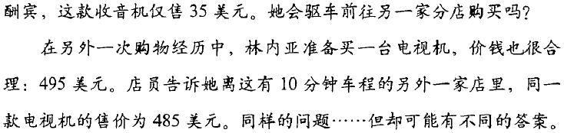
Behavior biases
Richard thaler 《错误的行为》，P23-24

Slide 19
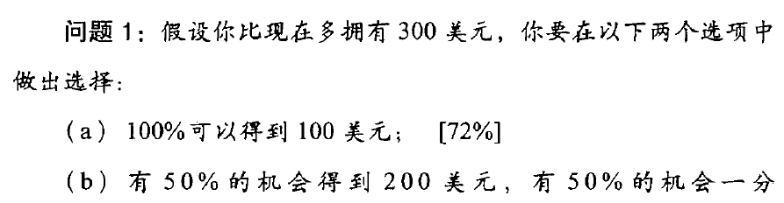
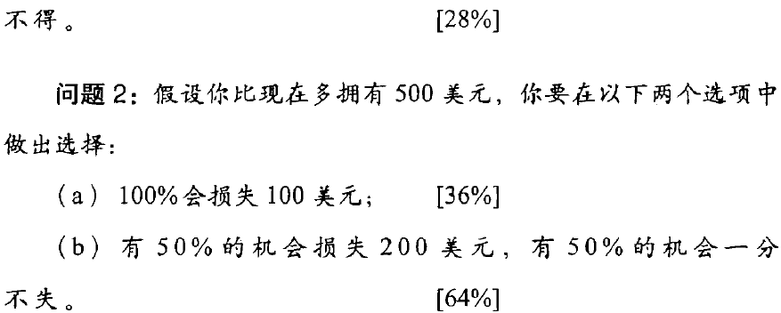
框架(framing)
引自《错误的行为》，P38-39

Slide 20
心理账户（mental account）
高风险
中风险
低风险
House money effect（私房钱效应）:赌徒在赢钱的时候更愿意继续赌。
投资者更愿意用“股市里赚来的钱”继续投资。
风险回避系数不仅因人而异，而且可能因心理账户而异
Meir Statman,2008,投资者心理账户金字塔

Slide 21
后悔回避（regret avoidance)
不愿意做非常规决策，以免后悔
买蓝筹股亏了钱，怪自己运气不好，不会太自责；买创业公司股票亏了钱，怪自己决策失误，很后悔。
B/P效应，小盘股效应均可解释

Slide 22
Affect and feelings
传统的投资组合选择模型关注风险和收益。行为金融学关注情感(affect)，即消费者可能对潜在购买或投资者对股票的“好”或“坏”感觉。
好感公司估值偏高
恶感公司估值偏低

Slide 23
其它效应
羊群行为（herd)
锚定（anchoring)
禀赋效应（endowment）
赌资效应（house money)

Slide 24
套利的局限性
即便有人不理性，只要套利者可以大规模交易，市场仍可以回复均衡。但如果套利存在局限性呢？
1、基本面风险。市场持续非理性/价格回复到内在价值
的时间可能过长，套利者等到破产仍看不到希望。
2、执行成本。交易成本，做空限制
3、模型风险。
套利无法消除的例子
（1）连体公司。皇家荷兰石油vs壳牌
（2）分拆公司。
（3）封闭式基金折溢价
（4）“泡沫总是在破灭后比较容易被发现”

Slide 25
技术分析与行为金融
技术分析试图发现可重现的股价行为预测模式
股价逐步达成新的均衡
价格与内在价值的趋同非常缓慢
行为金融：处置效应（不愿意卖掉亏损股）
（1）对股票的需求可能受历史价格影响
（2）可能存在股价惯性(动量,momentum)

Slide 26
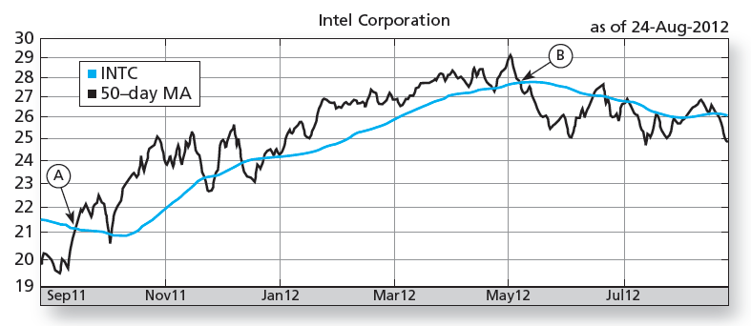
技术分析：趋势与校正
移动平均线与动量，牛市信号、熊市信号

Slide 27
技术分析：其他指标
相对强弱
Trin统计
信心指数 信用等级最高10支公司债平均收益率/信用等级最低10支公司债平均收益率
Put/Call比率

Slide 28
Eugene Fama v Richard Thaler

Slide 29
AFA: masters of Finance
Harry Markorwitz
William sharpe
Jack Trenyor
Eugene Fama

Slide 30

本院为研究商学而设，为培植商业人才而设，为领导商人而设，是则本院之使命。

